Slide 1

AI-basierte Geschäftsmodelle und technologische Grundlagen
Recommendation Engines
Oder: Woher weiß Netflix was ich schauen möchte?

Slide 2

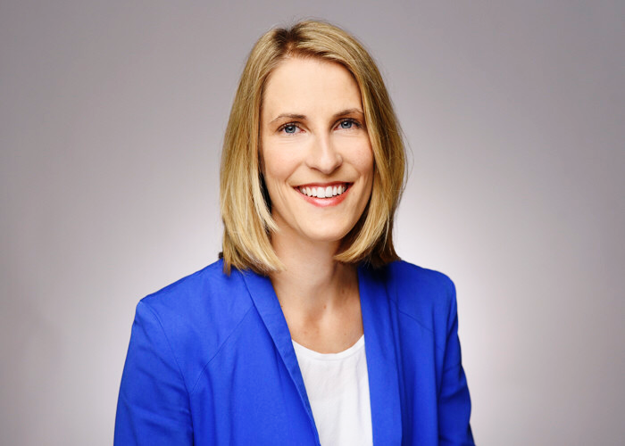




Vorstellung - Dr. Anna Bernhard
Station 1 (2006-2011): Studium der Physik an der Goethe-Universität Frankfurt
Station 2 (2012-2015): Promotion in Astrophysik an der TU München Thema der Dissertation: Origin of IceCube‘s Astrophysical Neutrinos
Station 3 (2015-2017): Data Analyst bei thyssenkrupp
Station 4 (2017-heute): Senior Data Scientist bei MAN Truck & Bus
Seit 2018 Dozentin an der FOM für „Wissenschaftliche Methodik“ im Masterstudiengang „Business Consulting & Digital Management“

Slide 3

Lernziele
Sie haben das Konzept einer Recommendation Engine verstanden und können es anhand von Beispielen erklären.
Sie können den Unterschied zwischen inhaltsbasierten Systemen und kollaborativen Filtern erläutern.
Sie können bekannte Probleme nennen, die bei Recommendation Engines auftreten.
Sie können Beispiele für Distanzmaße aufzählen und diese kurz erklären.
Sie kennen Beispiele für Gruppierungsmethoden.

Slide 4
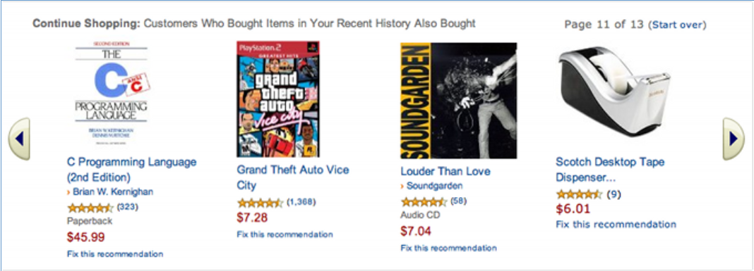
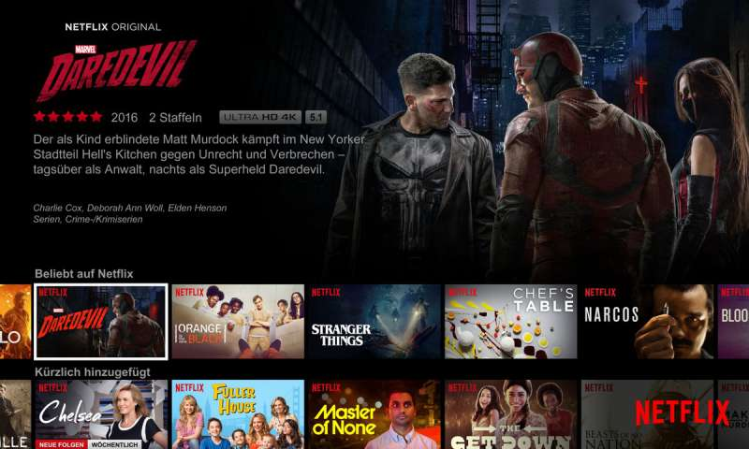
Woher weiß Netflix eigentlich was ich schauen möchte?
Oder Amazon was ich kaufen möchte?
Netflix Prize (2006) Wettbewerb mit 1M $ dotiert
Siegerlösung 2009 von „BellKor's Pragmatic Chaos“¹ Team
Das Geschäftsmodell beruht dabei auf sogenannten Recommendation Engines
¹ Andreas Töscher & Michael Jahrer (2009-09-21). "The BigChaos Solution to the Netflix Grand Prize“
Und R. Bell; Y. Koren; C. Volinsky (2007). "The BellKor solution to the Netflix Prize" .

Slide 5
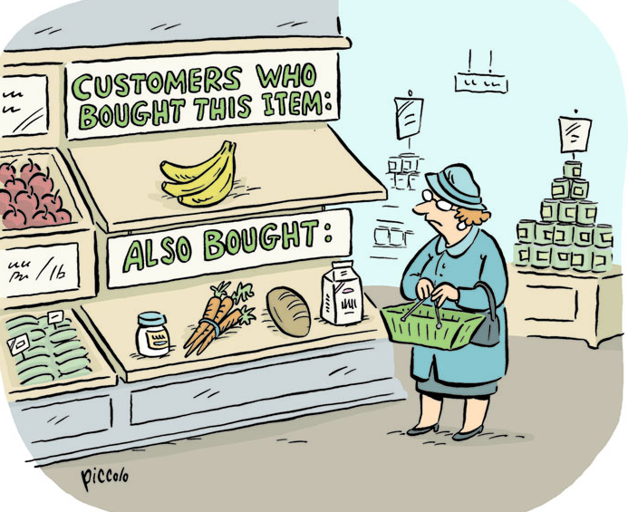
Was ist eine Recommendation Engine?
“Empfehlungsdienste” als spezielle Filter, die dem Kunden helfen für ihn relevante Inhalte aus großen Datenmengen zu finden z.B. Wie findet man interessante Songs aus aller Musik der Welt?
Recommender benutzen Präferenzen um Vorhersagen zu treffen
Input ist das Feedback über gefallen oder nicht gefallen Explizit: z.B. Sterne oder Daumen Implizit: z.B. Anzahl gehörter Songs
Output ist eine Liste von vorgeschlagenen Inhalten basierend auf dem Feedback
Quelle: Rina Piccolo, https://www.rinapiccolo.com/piccolo-cartoons/
Zwei Typen an Recommendern
Content-based
Collaborative filtering

Slide 6
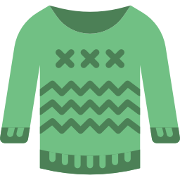


Inhaltsbasierte Systeme
gekauft
Inhaltsbasierte Systeme benutzen Eigenschaften der Artikel um Ähnlichkeiten zu bereits gekauften Artikeln zu finden
z.B. Filme: Schauspieler, Regisseur, Orte, Thema Bücher: Autor, Thema, Verlag, Seitenanzahl
Der Geschmack des Nutzers definiert dabei durch Bewertungen oder Kaufentscheidungen die Gewichte der Eigenschaften
Inhaltsbasierte Systeme sind domänenspezifisch, da die Eigenschaften nicht produktübergreifend sind
z.B. Ein Rosamunde Pilcher Fan bekommt keine gelben Gummistiefel vorgeschlagen
Beispiele für inhaltsbasierte Systeme:
Jemand mag 1980’s Action Filme mit Chuck Norris -> Delta Force
Jemand mag abstrakten Rock aus den 70’s -> Dark Side of the Moon
gefallen
Recommendation Engine
vorgeschlagen

Slide 7


Collaborative Filtering
Kollaboratives Filtern benutzt Präferenzen von ähnlichen Nutzern, um neue Produkte vorzuschlagen
Dieses Vorgehen ist ähnlich zu Empfehlungen im Freundeskreis
Dieser Ansatz ist nicht Domänenspezifisch, da das System nichts über die eigentlichen Produkte “weiß”, sondern rein nach Nutzerinteressen filtert
Dadurch können neue Produktkategorien vorgeschlagen werden
Kollaboratives Filtern besteht meistens aus zwei Schritten:
Suche nach Nutzern, die das gleiche Verhaltensmuster wie der aktive Nutzer haben.
Verwendung der Verhaltensmuster um eine Vorhersage für diesen Nutzer zu treffen.
gekauft
Ähnlicher Nutzer
Recommendation Engine
vorgeschlagen
Lars
Julia
Gemeinsam-keiten
Unterschiede
(Möglichkeiten für Empfehlungen)

Slide 8

Übung 1
Sie bauen eine Plattform für Computerspiele auf. Welche Daten sollten Sie von ihren Kunden erheben um inhaltsbasierte Empfehlungen geben zu können?
Demographische Daten der Nutzer
Eigenschaften der installierten Spiele des einzelnen Nutzers
Login-Daten der Nutzer

Slide 9
Übung 1
Sie bauen eine Plattform für Computerspiele auf. Welche Daten sollten Sie von ihren Kunden erheben um inhaltsbasierte Empfehlungen geben zu können?
Demographische Daten der Nutzer
Eigenschaften der installierten Spiele des einzelnen Nutzers
Login-Daten der Nutzer
Richtig ist b.
Bei inhaltsbasierten Systemen werden Empfehlungen anhand der Eigenschaften der einzelnen Produkte abgeleitet, z.B. ein Computerspiel gehört zur Kategorie Fantasy und kann mit mehreren Spielern gespielt werden. Andere Spiele, welche die gleichen Kategorien erfüllen werden vorgeschlagen.

Slide 10













Bekannte Probleme von Recommendern
Das “Cold Start Problem”
Limitiert kollaboratives Filtern
Neue Nutzer haben noch keine Interessen hinterlegt und können somit keine sinnvollen Empfehlungen erhalten
Neue Produkte haben ebenfalls noch keine Historie und können nicht empfohlen werden
Workaround: Zuerst inhaltsbasierte Systeme nutzen, dann umsteigen, Fragebogen
Individueller Geschmack ist nicht immer vorhersagbar
Ein Nutzer mag vielleicht Metallica, Guns N’ Roses und Slayer Anders als andere Nutzer, mag dieser vielleicht aber auch Taylor Swift
Dieses Problem kann evtl. durch mehr Input Daten gelöst werden
Ein Account kann von mehreren Personen genutzt werden
Dadurch können Präferenzen nicht mehr einzelnen Nutzern zugeordnet werden
New
2
4
?
5
?
?
?
?
New

Slide 11

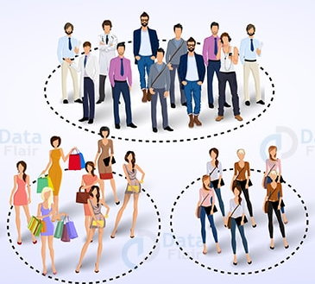
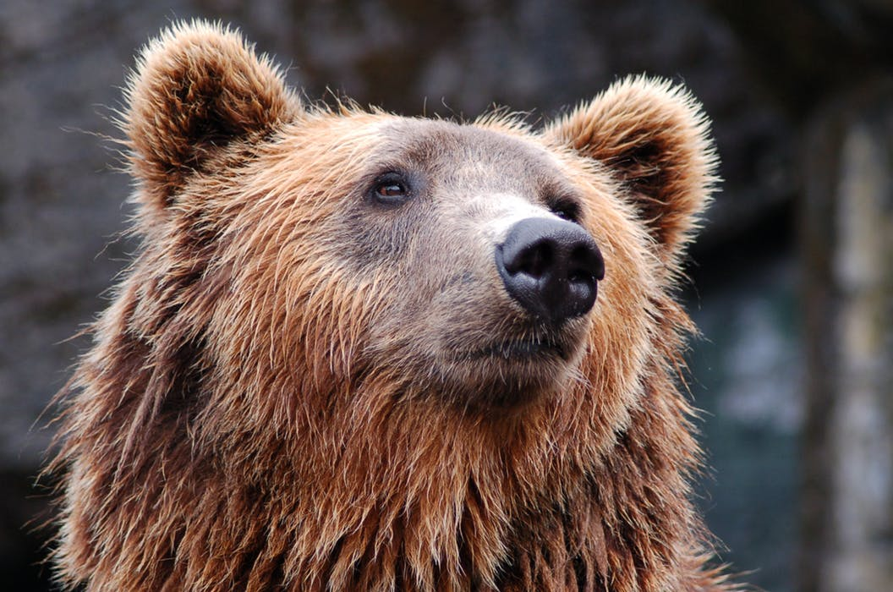
Recommendation Engine - Algorithmen
Für die Implementierung von Recommendation Engines gilt es zwei Probleme zu lösen:
Ähnlichkeiten finden
Gruppen bilden

Slide 12

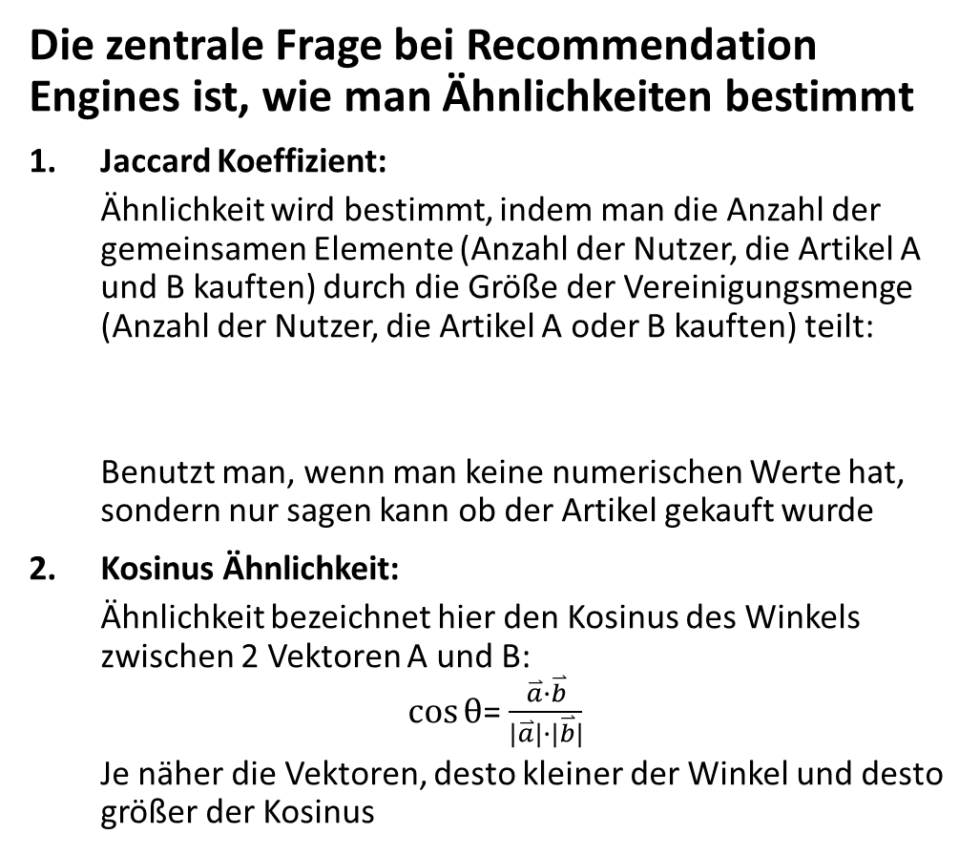
Ähnlichkeiten bestimmen - Distanzmaße
Die zentrale Frage bei Recommendation Engines ist, wie man Ähnlichkeiten bestimmt
Jaccard Koeffizient:
Ähnlichkeit wird bestimmt, indem man die Anzahl der gemeinsamen Elemente (Anzahl der Nutzer, die Artikel A und B kauften) durch die Größe der Vereinigungsmenge (Anzahl der Nutzer, die Artikel A oder B kauften) teilt:
Benutzt man, wenn man keine numerischen Werte hat, sondern nur sagen kann ob der Artikel gekauft wurde
Kosinus Ähnlichkeit:
Ähnlichkeit bezeichnet hier den Kosinus des Winkels zwischen 2 Vektoren A und B: $\cos{θ}$= $\frac{\overset{⃑}{a}∙\overset{⃑}{b}}{|\overset{⃑}{a}|∙|\overset{⃑}{b}|}$
Je näher die Vektoren, desto kleiner der Winkel und desto größer der Kosinus
Julia
Lars
Gemeinsam-keiten
Unterschiede
(Möglichkeiten für Empfehlungen)
A
B
θ

Slide 13
Übung 2
Sie haben einen Onlineshop für Zierfische. Daraus können Sie Daten ableiten, welche Fische besonders viel gekauft wurden und welche weniger. Welche Metrik sollten Sie anwenden, um die Ähnlichkeit zwischen 2 Kunden herauszufinden?
Jaccard-Koeffizient
Cosinus Ähnlichkeit

Slide 14
Übung 2
Sie haben einen Onlineshop für Zierfische. Daraus können Sie Daten ableiten, welche Fische besonders viel gekauft wurden und welche weniger. Welche Metrik sollten Sie anwenden, um die Ähnlichkeit zwischen 2 Kunden herauszufinden?
Jaccard-Koeffizient
Cosinus Ähnlichkeit
Richtig ist a.
Den Jaccard-Koeffizient benutzt man, wenn man keine numerischen Werte über Gefallen/Nicht-Gefallen (z.B. Sterne oder Punkte) zur Verfügung hat, sondern rein anhand der Schnittmengen Ähnlichkeiten feststellen möchte.

Slide 15







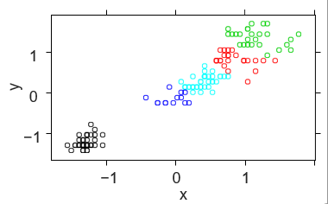
Gruppen bilden
Klassifizierung und Clustering möglich
Klassifizierung sortiert Variablen in bereits festgelegte Klassen (pre-labeled data)
Clusterverfahren werden benutzt, um Variablen oder Nutzer zu „natürlichen“ Gruppen (Clustern) zusammenzufassen (unlabeled data)
Idealerweise sind die Gruppen innerhalb der Cluster homogen, zwischen den Clustern heterogen
Beispiele für Methoden:
KNN (Klassifizierung)
Kmeans (Clustering)
Matrix Factorization (Dimensionsreduktion)
Wie würden Sie hier gruppieren?
oder
Familie
Schulmitarbeiter
Frauen
Männer

Slide 16
KNN (K-Nearest Neighbor)
Klassifikationsverfahren unter Berücksichtigung der k-nächsten Nachbarn
Sortiert die Werte nach den Distanzen zu den nächsten Nachbarn und ordnet die Klassen durch Mehrheitsentscheidung zu
Basierend auf historischen Daten mit vorhandener Klassenzuordnung
Kann mit verschiedenen Distanzmaßen verwendet werden
k sollte normalerweise ungerade sein, um Patt Situationen zu verhindern
1. Nimm die Daten
2. Berechne Abstände
y
y
2,4
3,1
2,1
4,5
x
x
Wir wollen den grauen Punkt einer Klasse (gelb, blau, grün) zuordnen.
Wir berechnen die Abstände zwischen dem grauen und allen anderen Punkten.
3. Finde Nachbarn
4. Bestimme die Klasse
Punkt
Distanz
Klasse
# Stimmen
2,1
1. NN
2
Klasse gewinnt!
2,4
2. NN
1
3,1
3. NN
Punkt wird zu Klasse zugeordnet.
4,5
4. NN
1
Wir finden den nächsten Nachbarn indem wir die Punkte nach absteigenden Abständen sortieren.
Die Klasse mit den meisten Stimmen bekommt den grauen Punkt zugeschlagen.

Slide 17


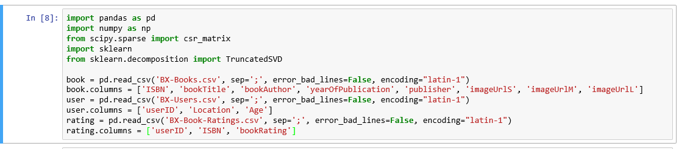
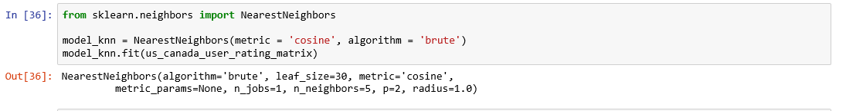
Ausblick: Erstellen einer eigenen einfachen Recommendation Engine mit python
Book-Crossings ist ein Datenset erstellt von Cai-Nicolas Ziegler mit 1,1 Millionen Bewertungen von 270.000 Büchern von 90.000 Nutzern. Die Bewertungen gehen von 1 bis 10.
Hausaufgabe: Bitte laden Sie das Datenset, bestehend aus 3 Tabellen (Ratings, Books Info und Users Info) hier herunter: http://www2.informatik.uni-freiburg.de/~cziegler/BX/
Laden Sie die Daten in pandas:
Benutzen Sie KNN aus dem Paket scikit-learn um Vorhersagen zu treffen :
Das genaue Vorgehen schauen wir uns das nächste Mal im Detail an ☺

Slide 18
Übung
Das „Cold Start Problem“ limitiert besonders inhaltsbasierte Recommender. Wahr oder Falsch?
Wahr
Falsch

Slide 19
Übung
Das „Cold Start Problem“ limitiert besonders inhaltsbasierte Recommender. Wahr oder Falsch?
Wahr
Falsch
Richtig ist b.
„Cold Start Problem“ bezeichnet das Fehlen von Informationen über neue Nutzer oder Produkte, die für einen Vergleich mit anderen Nutzern notwendig sind, um Empfehlungen treffen zu können. Daher ist dies eine Limitation des Kollaborativen Filterns.
Bei inhaltsbasierten Systeme reicht es dagegen völlig aus die Eigenschaften der Produkte zu kennen und nicht das Nutzerverhalten.

Slide 20
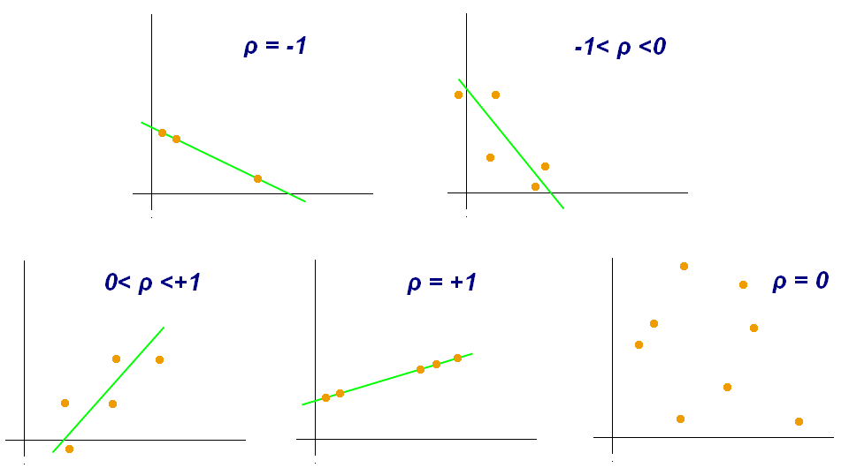

Ähnlichkeiten bestimmen - Distanzmaße
Pearsons Korrelationskoeffizient: Misst die lineare Ähnlichkeit (=Korrelation) zweier Variablen (oder Nutzer) Dazu wird die Kovarianz durch die Standardabweichnugen der Werte x und y geteilt:
$$r=\frac{s_{xy}}{{sd}_{x}∗{sd}_{y}}$$

Slide 21
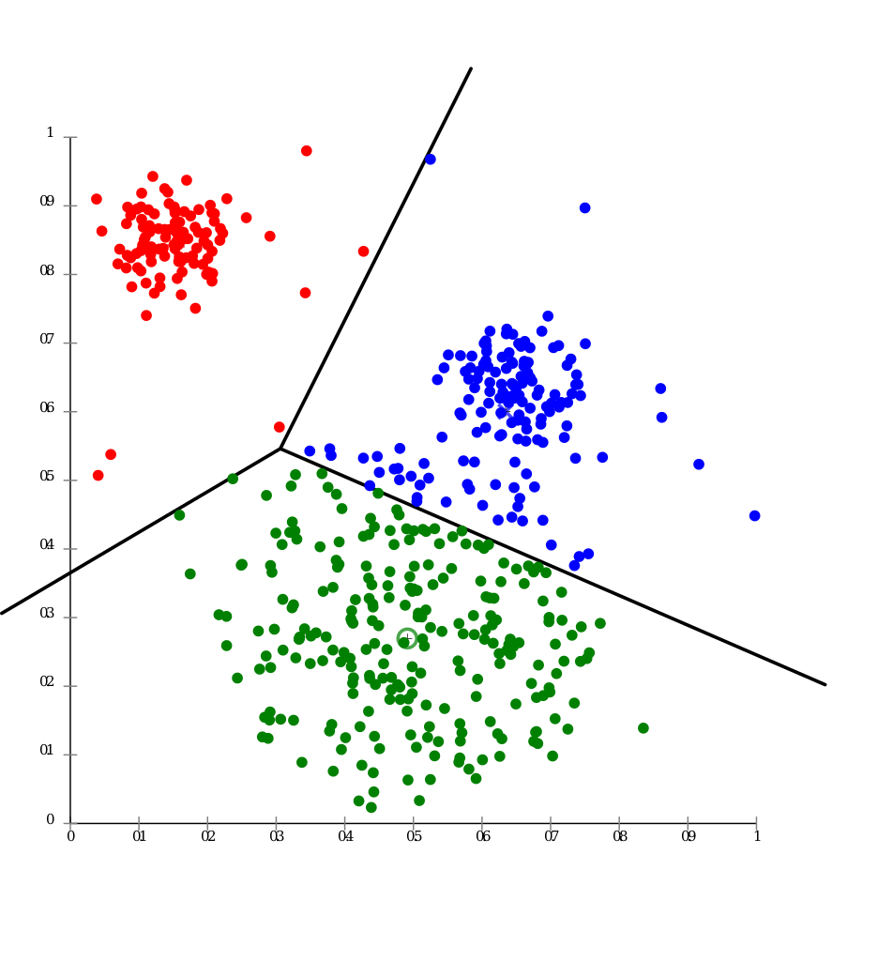
Kmeans
Teilt den Datensatz in k Partitionen, sodass die Summe der quadrierten Abweichungen von den Cluster-Schwerpunkten minimal ist.
Nur die Anzahl der Cluster wird vorgegeben, die Clusterzuordnungen werden vom Algorithmus selbst gewählt
Daher keine vorherige Klassenzuordnungen notwendig
Initial werden die Cluster-Schwerpunkte zufällig gewählt und bei jeder Iteration angepasst
Kmeans kann nur mit numerischen Attributen verwendet werden, bei denen ein sinnvoller Mittelwert berechnet werden kann. Kategorielle Attribute (bspw. "Auto", "LKW", "Fahrrad") können nicht verwendet werden
x
x
x

Slide 22
Unterschied zwischen KNN und Kmeans
KNN
Kmeans
Ist eine Methode des Supervised Learning
Wird benutzt für Klassifizierung oder auch Regression K ist die Anzahl der nächsten Nachbarn, die benutzt werden um eine Klasse vorherzusagen Wird benutzt für die Klassifizierung von labelled Daten, in denen die target Variable bekannt ist Hat keine richtige Trainingsphase, aber Testdaten können genutzt werden, um die Genauigkeit der Vorhersagen zu testen
Ist eine Methode des Unsupervised Learning
Wird benutzt für Clustering
K ist die Anzahl an Clustern, die vom Algorithmus gebildet werden soll
Typischerweise genutzt für Use Cases in denen die Cluster unklar sind, wie z.B. demographische Populationen, Marksegmentierung, social media trends oder Anomalie detection
In der Trainingsphase werden k Observationen zufällig selektiert (sogenannte Centroids). Jeder Punkt im Vektorraum wird einem Cluster zugeordnet zugehörig zum nächsten Centroid. Nachdem die Cluster geformt wurde, werden die Centroide mit dem Mittelwert aller Clusterpunkte angepasst. Danach beginnt die Clusterzuordnung erneut usw. Solange bis die Centroide mit den Mittelwerten übereinstimmen

